Slide 1
아마존 주가 예측하기
20201040손가현

Slide 2
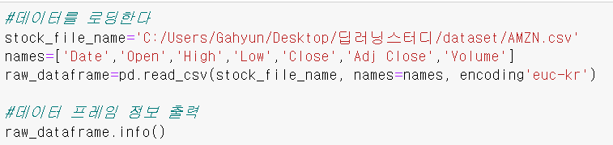
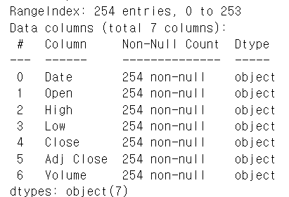
문제 정의
주말에는 안함
아마존 2021/01/07~2022/01/07 데이터를 학습→ 2021년 1월 10일 종가 예측
시계열 데이터이므로 RNN 사용
과거 여러 거래일의 주가를 이용해 다음날의 주가 1개를 예측
문자 인코딩
253행 7열 (제목제외)

Slide 3
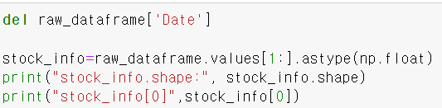
데이터 전처리
날짜열 제거
부동소수점

Slide 4
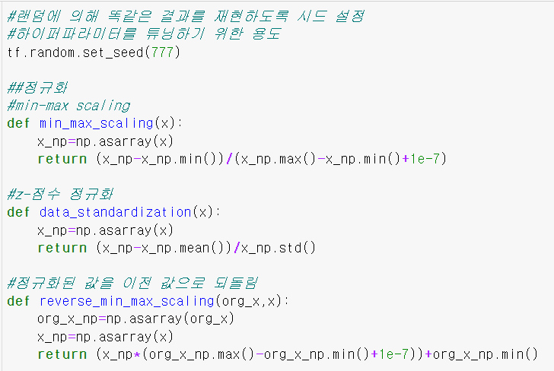
정규화 함수 정의
1) 최소-최대 정규화
모든 값에 대해 각각 최소값 0, 최대값 1
1의 -7제곱을 더하여 0으로 나누는 오류 막음
단점: 이상치(outlier)에 너무 많은 영향을 받는다
2) Z-점수 정규화
이상치(outlier)의 문제를 피하는 데이터 정규화
값이 평균과 일치하면 0으로 정규화
정규화된 test_predict값을 구하고
정규화가 안된 실제값과 비교하기 위해 역정규화 수행

Slide 5
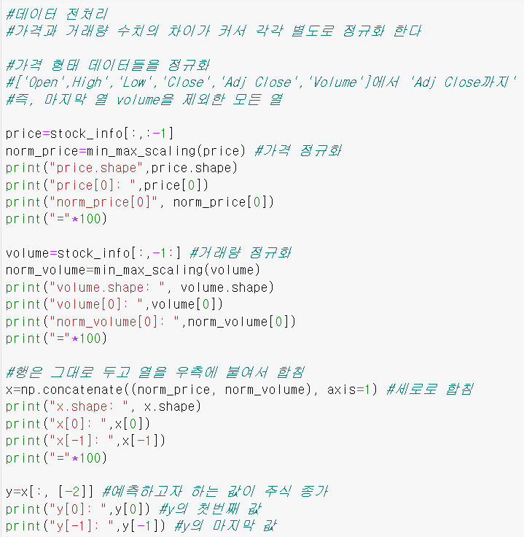
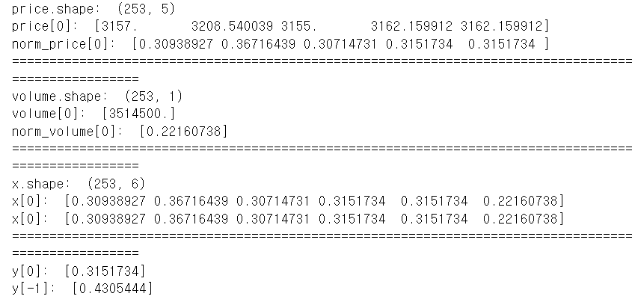
데이터 불러오기

Slide 6
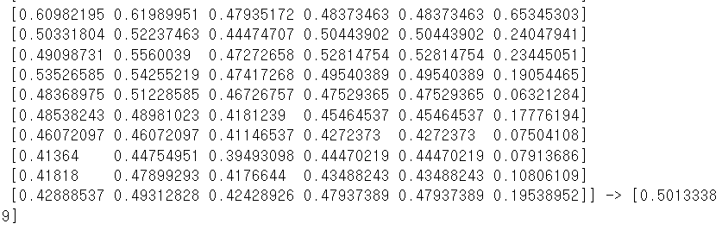
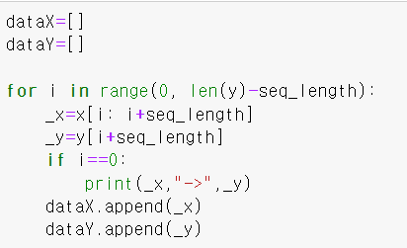
데이터 전처리
28행 6열
큰 덩어리를 작은 덩어리로 나눠 학습
입력으로 사용될 시계열 데이터
출력값
첫 번째만 출력해봄
리스트에 추가
주식 종가
0
27
28
56
57
len(y)-1
x: 28일 간의 주식 데이터
y: 그 다음 날의 주식 종가
len(y)-seq_length-1+seq_length=len(y)-1

Slide 7
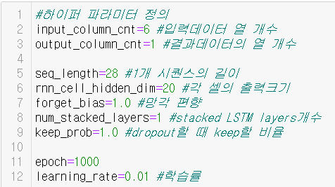
하이퍼 파라미터 정의
하이퍼 파라미터를 직접 대입하지 않고 선언→직접 조절
forget gate의 편향값
stacked LSTM→ LSTM이 더 복잡한 task 해결

Slide 8
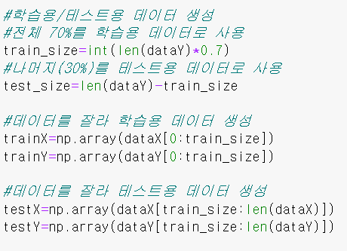
학습셋/ 테스트셋 분리

Slide 9
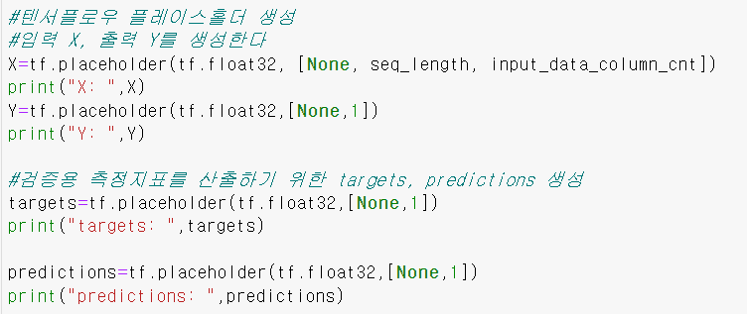
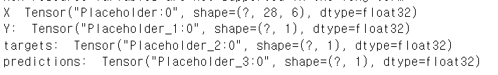
플레이스 홀더 설정
x,y place홀더에 넣어줄 값을 선언한다
플레이스 홀더: 변수의 타입을 미리 정해 놓고, 필요한 변수를 나중에 받음
batch_size
28행 6열을 집어넣게 됨
y값은 하나(1차원)
→평균 오차 제곱을 구할 때 사용됨

Slide 10
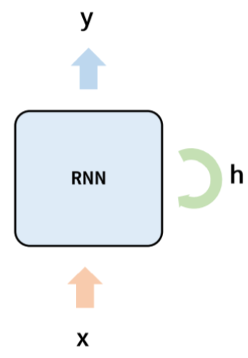
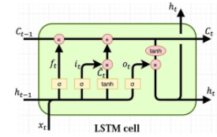



LSTM 구조
forget gate layer
cell state로부터 어떤 정보 버릴지 결정
0이면 정보를 보존하지 않고 1이면 정보를 보존함
input gate layer
앞으로 들어오는 새로운 정보 중 어떤 것을 cell state에
저장할지 결정
input layer가 에서 어떤 값을 업데이트 할지 정한 후
tanh layer가 새로운 후보값들을 만듦
output gate layer
→Ct-1을 업데이트하여 새로운 cell state Ct를 만듦
lstm은 hidden state에 cell state를 추가한 구조
0또는 1을 곱함
cell state:
수평으로 그어진 윗선
기억값이 그대로 흐르도록 함
hidden state는 현재 시점에서 필요한 정보만을
cell state로부터 필터링 한 벡터

Slide 11
LSTM 구조
forget gate layer
cell state로부터 어떤 정보 버릴지 결정
0이면 정보를 보존하지 않고 1이면 정보를 보존함
input gate layer
앞으로 들어오는 새로운 정보 중 어떤 것을 cell state에
저장할지 결정
input layer가 에서 어떤 값을 업데이트 할지 정한 후
tanh layer가 새로운 후보값들을 만듦
output gate layer
→Ct-1을 업데이트하여 새로운 cell state Ct를 만듦
lstm은 hidden state에 cell state를 추가한 구조
0또는 1을 곱함
cell state:
수평으로 그어진 윗선
기억값이 그대로 흐르도록 함
hidden state는 현재 시점에서 필요한 정보만을
cell state로부터 필터링 한 벡터

Slide 12
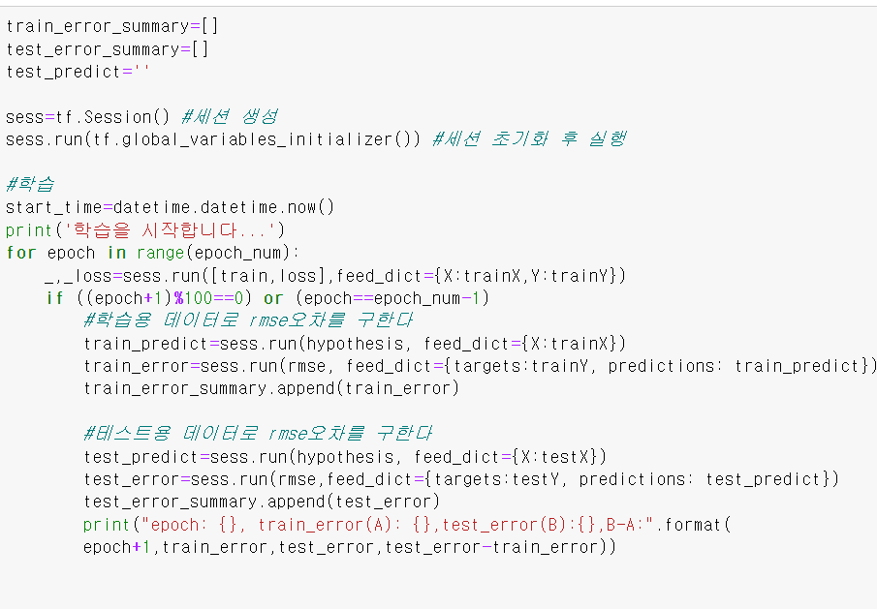
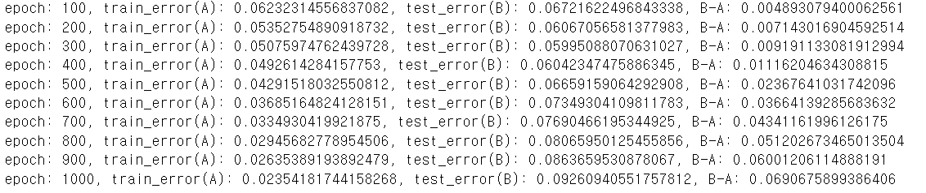
데이터 불러오기
sess라는 변수에 세션을 할당
세션: 실제로 값들을 대입하여 흐름대로 동작하게 하는 역할
place holder X,Y에 값들을 대입하여 실행
연산 수행
평균제곱근 오차

Slide 13
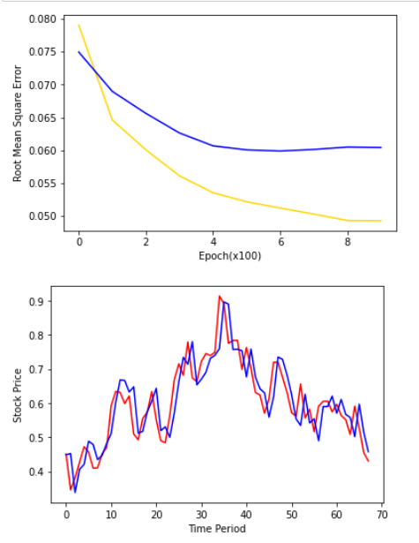

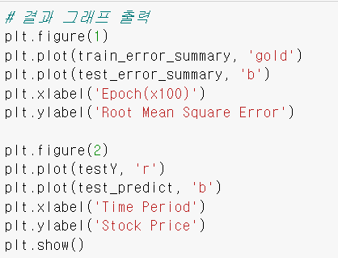
결과 출력
400번째

Slide 14
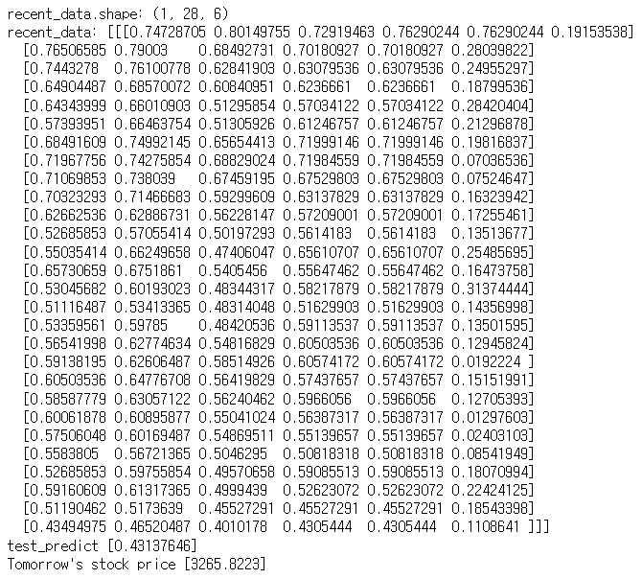
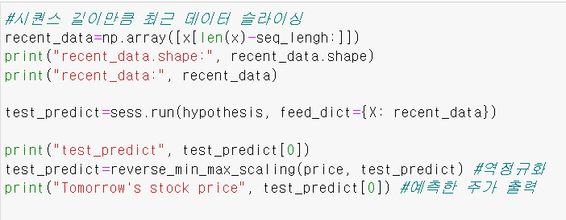


주가 예측
예측
실제
역정규화

